Slide 1

综合云服务及技术介绍
上海思询信息科技有限公司
2016年10月

Slide 2

目 录
领先的Openstack云计算综合解决方案提供商
01
公司概况
02
产品及服务
03
技术优势
04
成功案例
PPT模板下载：www.1ppt.com/moban/ 行业PPT模板：www.1ppt.com/hangye/
节日PPT模板：www.1ppt.com/jieri/ PPT素材下载：www.1ppt.com/sucai/
PPT背景图片：www.1ppt.com/beijing/ PPT图表下载：www.1ppt.com/tubiao/
优秀PPT下载：www.1ppt.com/xiazai/ PPT教程： www.1ppt.com/powerpoint/
Word教程： www.1ppt.com/word/ Excel教程：www.1ppt.com/excel/
资料下载：www.1ppt.com/ziliao/ PPT课件下载：www.1ppt.com/kejian/
范文下载：www.1ppt.com/fanwen/ 试卷下载：www.1ppt.com/shiti/
教案下载：www.1ppt.com/jiaoan/ PPT论坛：www.1ppt.cn
思询科技 |

Slide 3
1
公司概况
公司简介
为什么选择我们

Slide 4
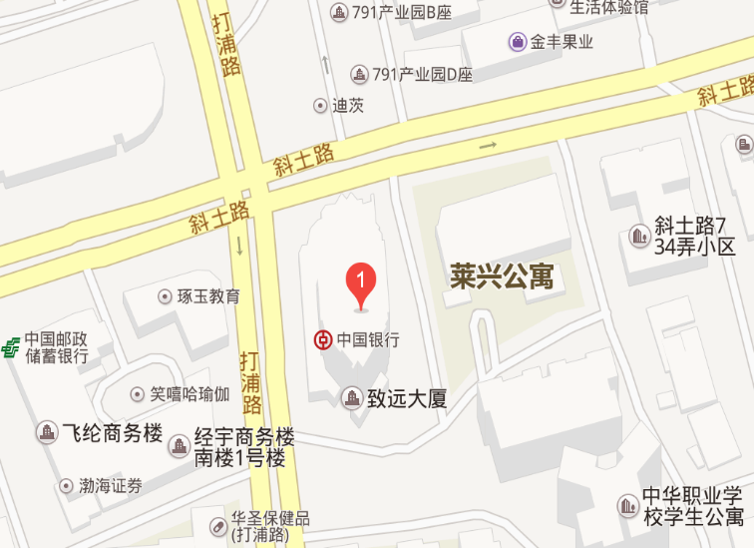
公司概况
公司简介
上海思询信息科技有限公司
——领先的OpenStack云计算综合解决方案提供商
三大类产品：私有云、公有云、桌面云
四大类服务：云数据中心运维服务、 IT咨询与规划服务、 OpenStack咨询服务、行业云高级定制服务
精湛的技术：以Openstack、Ceph、KVM等开源软件为基础进行扩展和增强
丰富的经验：JITStack私有云和公有云是适用于全行业的基础架构云平台，已被上海汽车集团等众多大型国企、上市公司选用，获得广泛的认可与赞誉。在金融、制造、IDC等行业及高性能运算领域均有成功案例。
公司成立于2015年1月，总部在上海。
Openstack官方合作伙伴，核心技术人员是其基金会成员。
CEO：罗浩成 英国伦敦大学学院（UCL） 计算机硕士
CTO：陈雷 复旦大学 计算机学士
上海市黄浦区斜土路768号致远大厦18楼O座

Slide 5

公司概况
为什么选择我们
专业的团队
创始团队来自国内外知名院校及大型企业，具有精湛的技术能力及卓越的团队管理能力，致力于为客户提供融合最先进技术的openstack解决方案
技术团队具有丰富的大型云计算项目管理及运维经验，让客户没有技术方面的后顾之忧
优质的产品
开源软件优势明显，避免客户被商业软件绑架，可以按照实际需求定制云产品，让IT团队掌握数据及技术核心
出色的弹性扩展功能，完美支持高并发大数据业务
批量秒级部署云资源，同级产品中计算和IO性能最高
集中管理多数据中心和云资源
99.9999%数据可靠性
完备的备份与恢复机制
全面的服务
解决行业内服务不到位的痛点，提供从前端规划设计，到后端运营维护一站式专业技术服务，全面满足客户需求

Slide 6
2
产品及服务
产品概览
私有云
公有云
桌面云
技术服务

Slide 7






产品及服务
产品概览
产品展现层
公有云
私有云
桌面云
自主知识产权
计费服务与管理
多区域管理
桌面服务管理
业务服务层
多门户区域管理
审计与权限管理
AD域管理
用户管理
区域管理
资源管理
门户管理
服务管理
功能及服务管理层
监控服务
认证服务
日志服务
备份服务
弹性计算
容灾服务
云主机
云存储
云网络
云安全
镜像
负载均衡
开源软件底层

Slide 8
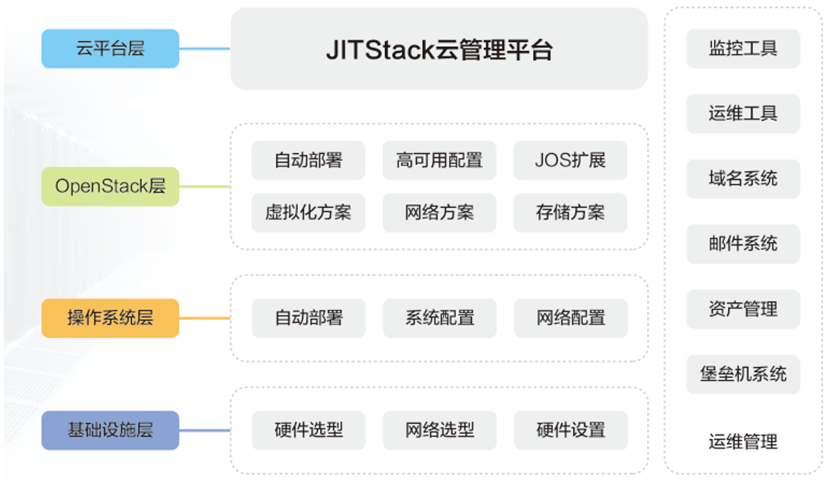
产品及服务
私有云

Slide 9








产品及服务
私有云
云资源管理
物理资源管理
自动化
高性能
产品功能
通过控制台进行云资源的增删改查，监控、备份、恢复、启动、停止和删除等操作
通过后台配置物理资源，如服务器，网络设备等
产品优势
全自动化安装和测试平台
故障自动迁移资源
根据客户需求实现超算云和高性能存储
弹性灵活
多数据中心管控
角色管理
计费审计管理
集中管理和监控多个云数据中心，实现不同资源的集中配置和调度
支持硬件资源水平扩展
根据业务负载对云资源进行水平或者垂直的弹性扩展
多种不同用户角色和权限管理
自定义计费策略，轻松实现秒级计费

Slide 10








产品及服务
公有云
优质IDC
性能极致
云主机
云安全
T3+机房及骨干网络
低延时高带宽的BGP和多运营商线路资源
超大IOPS和1000MB/s的极致性能
资源秒级部署，且无超售，保障平台性能最优
通过控制台进行云主机的增删改查，监控、备份、恢复、启动、停止和删除等
可自定义的防火墙策略、策略分组以及SSHKey等
产品功能
产品优势
弹性灵活
安全可靠
云存储
SDN网络
自带防火墙组策略，数据中心级的防御ARP欺骗及DDOS攻击
99.9999%的数据可靠性和完备的云主机镜像及备份恢复机制
按需扩展CPU及内存等资源
存储硬盘热添加
磁盘的增删改查、限速、扩容、克隆、备份、删除等
可自定义的私网、公网、路由及负载均衡器等

Slide 11










产品及服务
桌面云
产品功能
桌面系统
安全
高性能磁盘
SDN网络
SDN网络
计费审计管理
通过控制台进行桌面系统的增删改查，监控、备份、恢复、启动、停止和删除等
可自定义的防火墙策略和策略分组
磁盘的增删改查、限速、扩容、克隆、备份、删除等
支持管理员在平台创建不同的网络、路由器和防火墙，并且对网络进行限速
多种不同用户角色和权限管理
自定义计费策略，轻松实现秒级计费
产品优势
自动化
高性能
灵活扩展
SDN网络
GPU虚拟化
SaaS化的桌面系统
全自动化安装和测试平台
故障自动迁移资源
高性能的云平台使得计算和IO性能远高于同价格的PC
秒级部署桌面系统，支持批量操作
支持硬件设备的水平扩展来增加支撑桌面系统的数量
可自定义的网络结构，秒级创建网络资源
单节点支持16台云工作站
OPENGL 3D渲染FPS 50帧以上的流畅体验
客户可通过浏览器随时随地访问桌面系统，而不需安装任何软件

Slide 12
产品及服务
技术服务
云数据中心运维服务 根据客户特点及自身需求，思询科技提供不同形式、不同级别的代维、培训等服务。让客户充分享受JITStack云产品带来的便捷与高效。
IT咨询与规划服务 凭借多年专业的企业服务经验，向客户提供评估、设计、建设、优化一站式解决方案，协助客户打造优质、高效的企业IT环境。
Openstack咨询服务 作为国内领先的Openstack技术服务提供商，拥有出色的技术能力及管理经验，可以协助客户解决Openstack开发中的各种问题，打造专属的Openstack解决方案。
行业云高级定制服务 根据客户需求，基于JITStack私有云框架基础上，为客户定制开发最匹配其业务场景的IAAS私有云软件，使产品更具行业特色。

Slide 13
3
技术优势
全面的云计算能力
开源开放
先进前沿

Slide 14
技术优势
全面的云计算能力
应用安全最佳实践
应用高可用最佳实践
应用架构最佳实践
应用层
支持功能定制及开发
RESTful API
标准功能的用户自助门户
多区域、可视化管理后台
云管理平台层
自动化运维层
运维体系最佳实践，包括流程制定和角色设定
监控系统最佳实践，包括监控系统建立及监控项模板
自动化系统最佳实践，包括自动化系统建立及运维脚本模板
Openstack高可用HA最佳实践
Openstack自动化部署，包括自动化工具及容器化部署
基于Openstack Driver框架集成第三方网络、存储设备和软件
基于标准Openstack扩展框架定制高级功能
网络方案选型及优化最佳实践，包括L2，L3和L4-7的开源和商业软件硬件等
虚拟化方案选型及优化最佳实践，包括KVM，Xen，容器等
存储方案选型及优化最佳实践，包括分布式存储，传统商业存储等
OpenStack层
操作系统层
自动化系统批量安装部署、安全及标准化基线批量标准化
操作系统内核参数优化、网络及IO性能调优
基础设施层
服务器选型及固件参数设置最佳实践，包括传统存储计算分离及超融合架构
网络设备选型及参数配置最佳实践，包括传统网络和SDN网络架构

Slide 15
技术优势
开源开放
JITStack遵循开源软件的原则，以社区版Openstack为基础进行研发和相应版本迭代。
JITStack不修改Openstack源码，借助开源软件技术生态的力量并通过自己的最佳实践交付用户“最纯”的Openstack版本。
JITStack通过Openstack标准扩展框架方式（JOS Extenstion）增加Openstack的功能并保持接口规范。
JITStack Cloud平台通过调用Openstack标准API重新封装了业务门户，支持灵活多变的业务需求。
JITStack Cloud
v1.0
JITStack Cloud
v2.0
JOS Extenstion v2.0
Heat
Nova+Neutron+Cinder
JOS Extenstion v3.0
Heat+Ironic+Magnum
Nova+Neutron+Cinder
JOS Extenstion v1.0
Nova+Neutron+Cinder
Icehouse
Juno
Kilo
Liberty
Mitaka
KVM+Ceph
Linux Bridge+VLAN
KVM+Ceph
Linux Bridge+VLAN
Linux Bridge+VxLAN
Bare-metal
Docker
KVM+Ceph
Linux Bridge/OVS+VLAN
Linux Bridge/OVS+VxLAN
JITStack支持的Openstack版本
JITStack即将支持的Openstack版本

Slide 16
技术优势
先进前沿
云主机、磁盘、网络服务
多区域
多租户
计费
容器服务
PaaS（Docker）
Bare-metal服务
PaaS（Heat）
容量管理
JITStack Cloud
v1.0
JITStack Cloud
v2.0
JITStack Cloud
v2.x
2015年
2016年
2017年
JOS Extension
v1.0
JOS Extension
v2.0
JOS Extension
v3.0
消息订阅状态扩展
网络QoS
快照回滚
QGA支持
容量查询
系统重置
L3、L4-7 扩展
Load Balance扩展
计量扩展

Slide 17
4
成功案例

Slide 18

















成功案例
主要客户
传统工业
金融行业
IDC
数码通
IT行业
久其软件
龙田数码

Slide 19
联系我们
办公地址
上海市黄浦区斜土路768号致远大厦18楼O座
CONTACT
联系人
陈雷：186-1630-1558
邮箱
ray.chen@jitstack.com
公司网址
www.jitstack.com

